Slide 1
Корисні інструменти для обробки мультимедіа

Slide 2
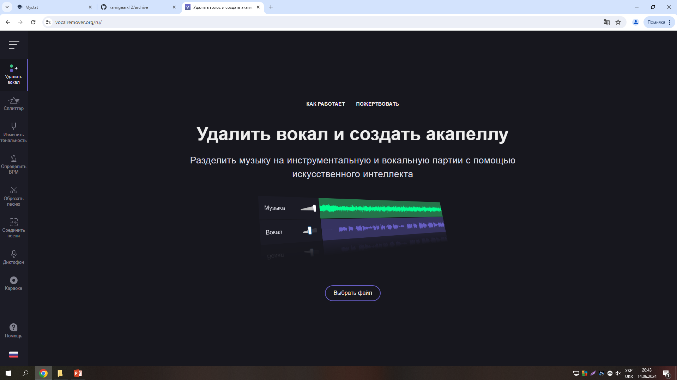
Вокал ремовер (vocalremover.org)
Вокал ремовер – корисний інструмент для відокремлення музики та вокалу. Корисний для тих, хто хоче отримати мінус версію пісні, створити свою озвучку якогось-небудь серіалу, або для створення мешапів, де потрібно плагін накладати саме на вокал.
Є пару мінусів. Без покупки підписки «Плюс», у вас будуть обмеження, у вигляді не більше 5 користувань в день. Відстежує воно не тільки по кукі або кешу, а й по айпі та інколи по залізу, якщо у сайта є якісь підозри. Ці обмеження створені для того, щоб не перенавантажувати сервера, на яких запущений Штучий Інтелект

Slide 3
Адобе бродкаст (podcast.adobe.com/enhance)
Адоб бродкаст – Бесплатний

